Slide 1

Računarska animacija
Savremeni softverski alati za računarsku animaciju

Slide 2
Uvod
Računarska animacija je umetnost stvaranja pokretnih slika uz pomoć računara. Ona se ostvaruje pomoću složenih aplikacija i posebnih programskih paketa.
Realistično 3D modelovanje se često koristi da bi se vizualizovao nepostojeći lik ili okruženje koje je nemoguće fotografisati iz određenog ugla. Koristi se i da ocrta ili promeni odlike takvog objekta.

Slide 3
Uvod
Jednostavne 3D animacije kao sto su pokretni logoa mogu biti napravljeni veoma lako i brzo, dok visokokvalitetne animacije realnog izgleda, koje se koriste za reklame i muzičke spotove zahtevaju ogromne resurse kao što su vreme, brz procesor i veliku količinu memorije.
Neki od ovih programa su namenjeni profesionalnim dizajnerima, dok su neki namenjeni širokom auditorijumu.

Slide 4
Istorijat
Računari su sa nama od četrdesetih godina prošlog veka, ali se tek odnedavno koriste za izradu slika i animacija. Do pedesetih godina prošlog veka, kombinovanje tehnologije i vizuelnih sredstava moglo se videti na televiziji, osciloskopima i radarskim ekranima.
Prvi bitniji korak u tom pravcu bio je elektronski sistem za crtaće Sketchpad Ivana Sutherlanda, nastao 1961. Taj vektorski sistem radio je sa svetlosnim perom i omogućavao korisnicima da prave crteže direktno na ekranu za prikazivače.

Slide 5
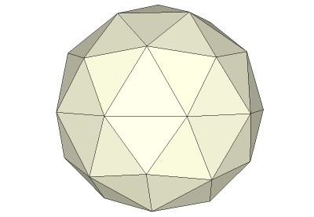
Istorijat
Vektorska grafika je primitivan crtež, uobičajen u ranim video igrama i filmskim efektima.
Prva vektorska 3D sfera sa malim brojem poligona

Slide 6
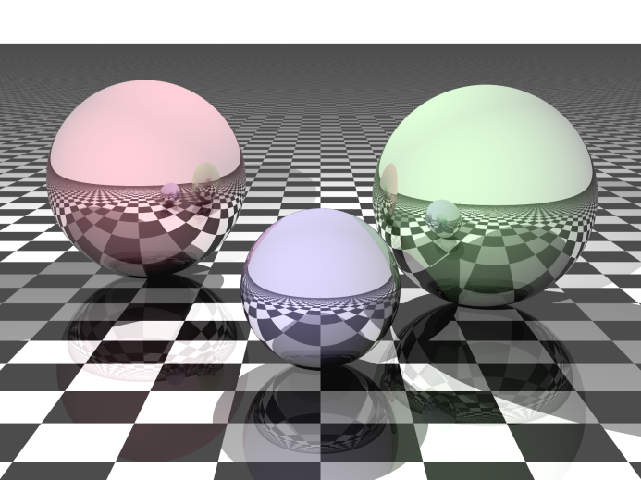
Istorijat
Godine 1980. Turner Whitted je predložio novu tehniku vizuelizacije - raytracing. Ona funkcioniše iz ravni pogleda kamere, projektujući svaki piksel konačne slike u virtuelnu scenu.
Zraci se odbijaju kroz scenu, udarajući površine ili svetla i mešajući boju piksela na odgovarajući način.

Slide 7
Istorijat
U ranim osamdesetim, personalni računari postali su uobičajeniji u poslovanju, a među prvim pokušajima ugrađivanja računarske grafike u zabavu bili su filmovi Tron i The Last Starfighter.
U tim projektima korišćen je specijalizovan hardver i superkompjuteri za izradu samo nekoliko minuta grafike u filmskoj rezoluciji, ali pokazano je da se i to može učiniti.

Slide 8
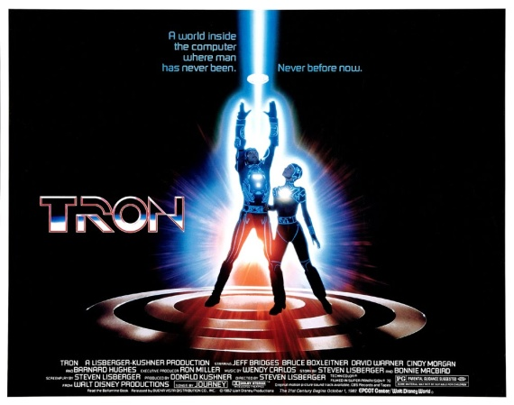
Film Tron

Slide 9
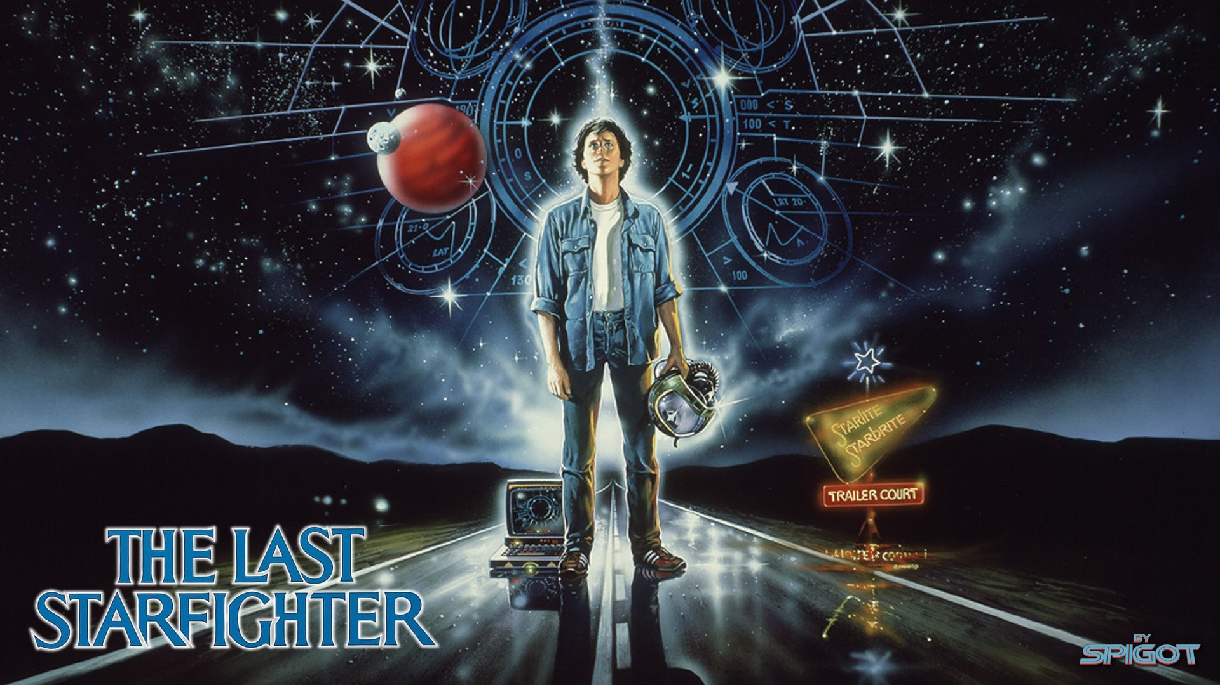
Film The Last Starfighter

Slide 10
Istorijat
Zahvaljujući invaziji kućnih računara IBM PC, Amiga, Macintosh i Atari, pravili su svoje prve 3D programe. Kompanija AT&T predstavila je 1986. prvi stoni paket za animaciju nazvan TOPAS. TOPAS je omogućio nezavisno animiranje na veliko, uprkos primitivnoj grafici i relativno sporom izračunavanju.
Godine 1990. AutoDesk je počeo da prodaje 3D Studio, program malog nezavisnog tima Yost Group koji je pravio grafičke proizvode za Atari. Po ceni od 3.000 dolara, 3D Studio je postao konkurencija TOPAS-u za korisnike PC-ja.

Slide 11
3D Studio Max
3D Studio se pojavio tokom 1990. godine, i odmah postao pun pogodak na tržištu. Do tada, nekoliko programa za senčenje i animaciju namjenjeni za PC ili su bili strogo ograničeni ili veoma skupi.
3D Studio je otvorio vrata za prihvatljivo, profesionalno i produktivno stono senčenje i animiranje na PC računarima i omogućio je da na kompjuterskoj animaciji izraste potpuno nova generacija ljubitelja animacije i specijalnih efekata.

Slide 12
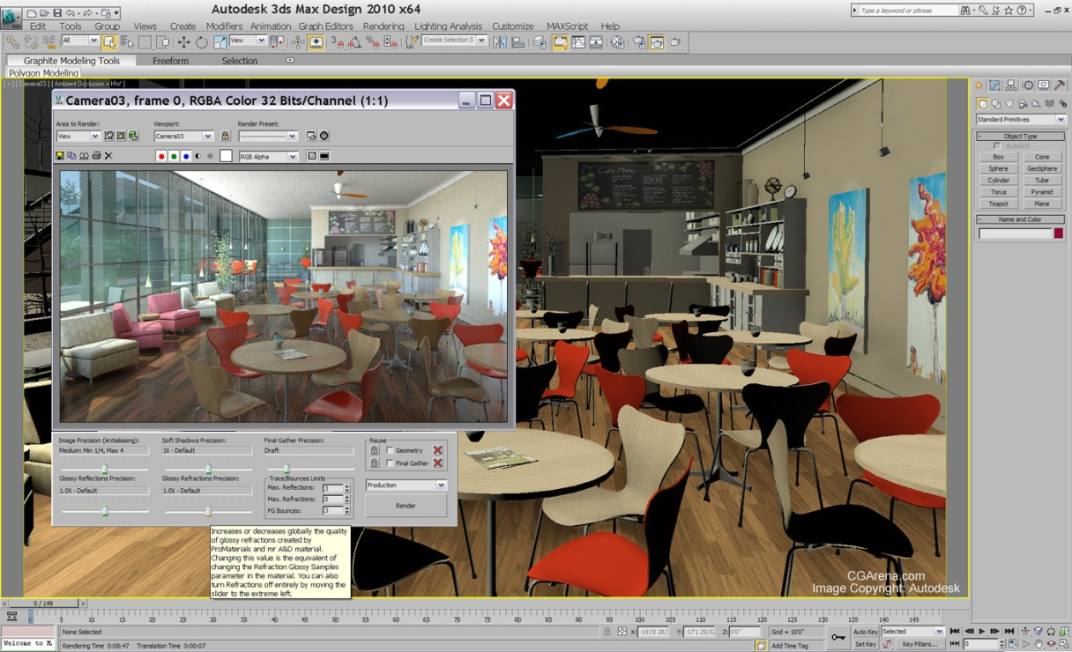
3D Studio Max
Izgled interfejsa 3D studija max

Slide 13
3D Studio Max
Sa ogromnom bazom korisnika u arhitektonskom modeliranju, 3D Studio je dominantan i u svetu razvoja 3D igrica i specijalnih efekata za filmove. Program predstavlja moćan softverski alat koji poseduje neke izvanredne osobine, dok interfejs omogućuje da korisnik te osobine lako pronađe i iskoristi.
Zbog velike baze korisnika, glavna su mu snaga razni plug - inovi, koji mu pružaju gotovo neograničene mogućnosti.

Slide 14
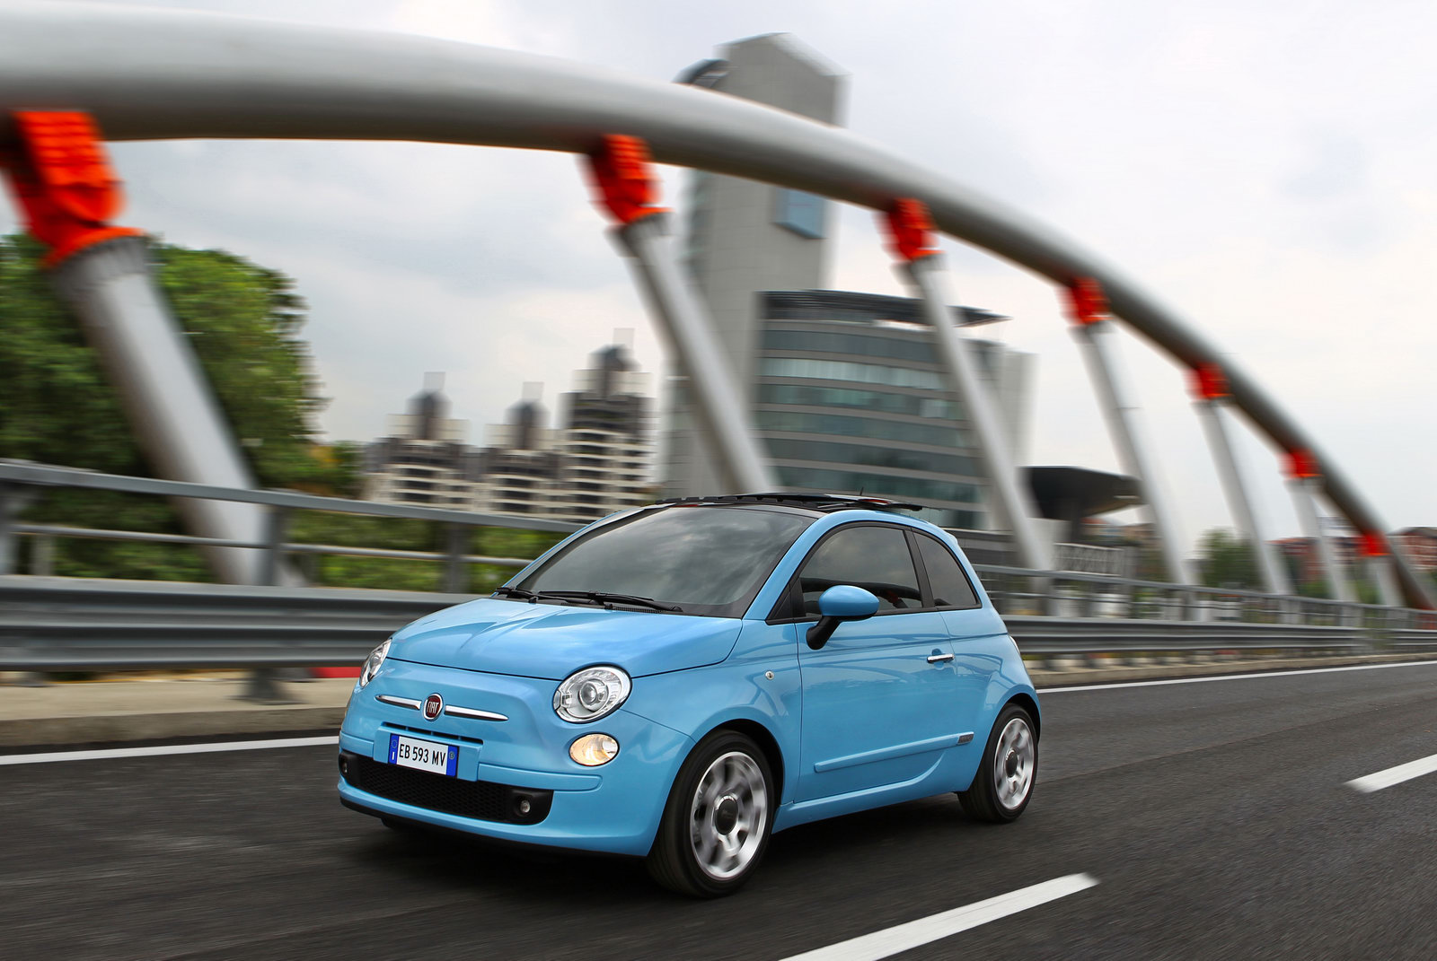
3D Studio Max
Model Fiata 500 napravljen u 3D studiju

Slide 15
Maya
Maya se često nalazi u ulozi alata za 3D modeliranje kojeg drugi alati iz iste branše pokušavaju pobediti. Bez obzira da li je ovo dobra ili loša perspektiva, Maya je izuzetan program. Namenjen prvenstveno za filmsku produkciju, u dane kada 3D programski paket ostvaruje visoke cene, ovaj alat dolazi sa daleko kompetentnijom cenom.
Sa gledišta dodataka i samog kvaliteta dobijenog, ovaj program ipak drži primat među alatima za modeliranje i animaciju. U rukama eksperta, mogućnosti ovog alata pri ostvarivanju prikaza i animiranju su nenadmašne. Međutim, postati ekspert u ovom programu je prilično dugačak i mukotrpan proces.

Slide 16
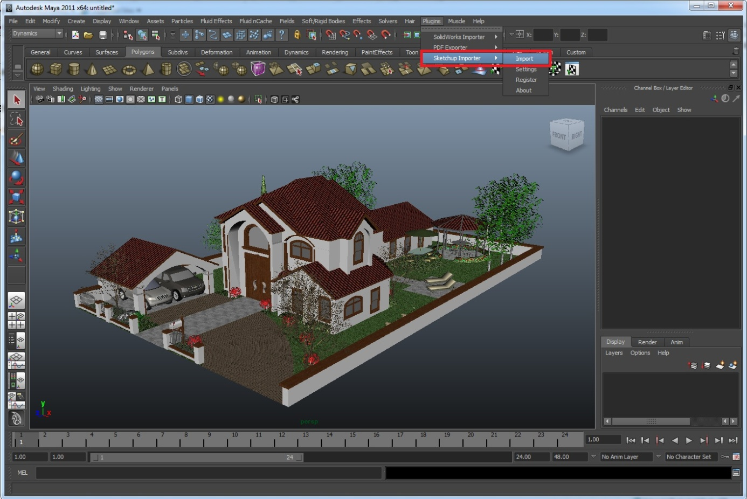
Maya
Interfejs Maya-e

Slide 17
LIGHTWAVE 3D
Lightwave 3D, NewTek-ov glavni proizvod, je programski alat za animaciju i ostvarivanje prikaza trodimenzionalnih modela. Prisutan u obe instance, i za Mac i za PC, Lightwave 3D je dugo bio najzastupljeniji alat u ovom području.
Ovaj alat zapravo sadrži dva proizvoda u jednom, „Modeller“, odgovoran za izgradnju elemenata, i „Layout“ gde se ostvaruje proces animiranja. Povezanost između ova dva segmenta ostvarena je glatko.

Slide 18
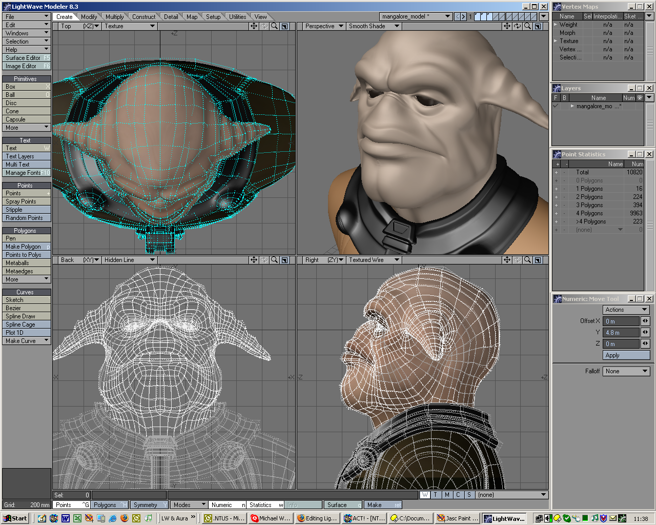
LIGHTWAVE 3D
Ekran Lightwave 3D programa

Slide 19
MAXON CINEMA 4D
Ovaj programski paket dolazi s mnoštvom dodataka. U početku razvijen na Amiga platformi, sada i u verzijama za PC, odnosno Mac. Glavni aduti su mu, svakako, korisničko upravljanje namenjeno za lakše korišćenje i oblikovanje po svojoj želji, te izvrsni alati za modeliranje.
Međutim, iako su se neki korisnici bunili da prikaz izgleda previše blještavo, ovaj je alat poznat po mogućnosti veoma brzog ostvarivanja prikaza, pa čak i na visokim rezolucijama. Dolazi u nekoliko cenovnih kategorija, od prihvatljivo jeftinih,‚pa sve do ekstremno skupih.

Slide 20
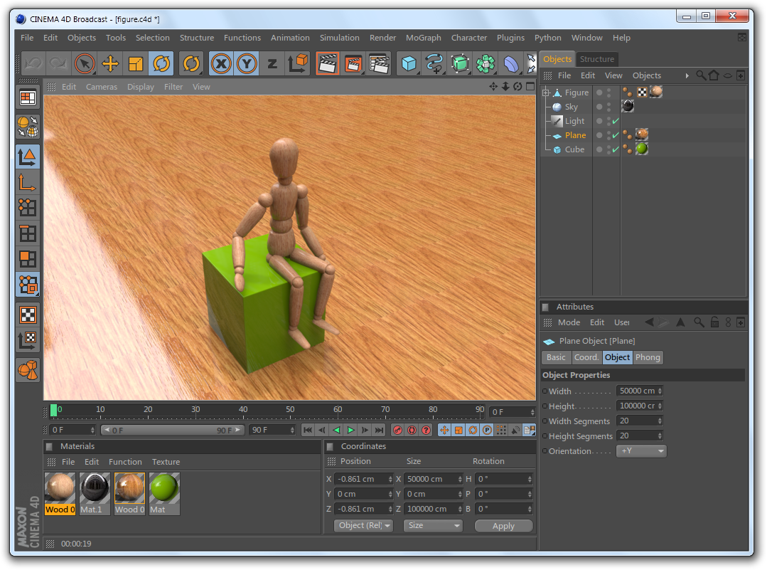
MAXON CINEMA 4D
Cinema 4D pod Windows 7 okruženjem

Slide 21
BLENDER
Blender je besplatna aplikacija za 3D modelovanje i animaciju. Otvorenog je tipa, te samim tim ostavlja korisnicima nebrojene mogućnosti. Blender je u svega nekoliko godina od amaterskog prerastao u gotovo profesionalno rešenje za modelovanje i animaciju.
Dostupan je za sve imalo poznate platforme. To je glavna moć ovog programa: vrlo je lako pristupačan i razvija se enormnom brzinom. U novije vreme rade ga koordinirani volonteri širom sveta, a napredak koji su postigli i brojne mogućnosti Blendera vredni su divljenja.

Slide 22
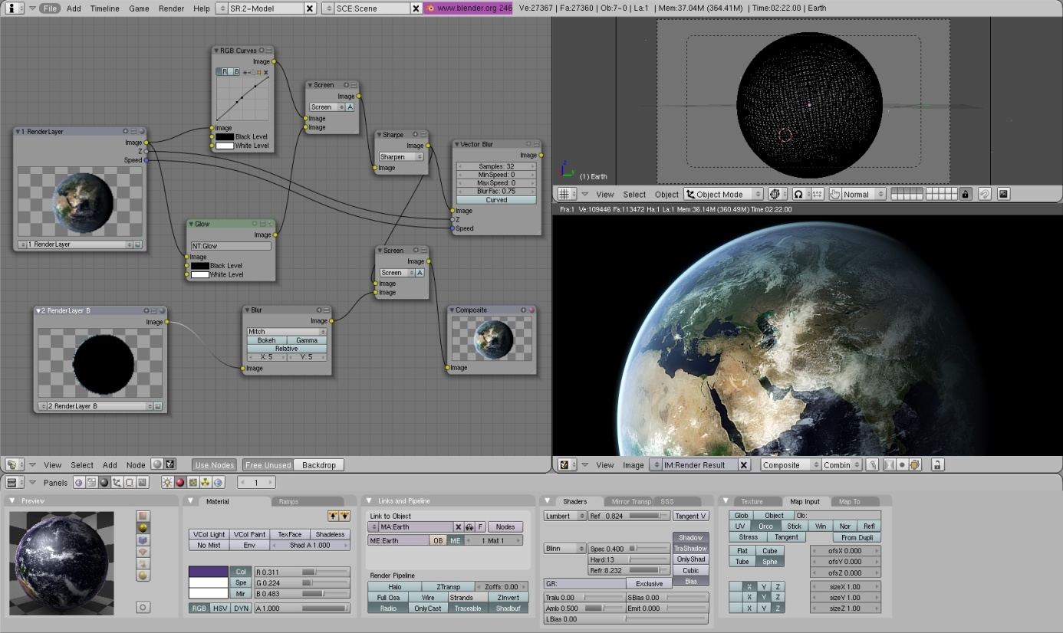
BLENDER
Izgled ekrana Blender softverskog paketa

Slide 23
Zaključak
Danas na tržištu postoji veliki broj profesionalnih softverskih paketa za 3D modelovanje i animiranje. Svaki od ovih aplikacija specijalizovan je za određenu oblast. Trku za korisnicima vode i brojne besplatne alternative. Mnoge od njih traju kratko, dok druge žive zahvaljujući vrednom radu svojih autora i pomoć drugih kolega programera.
Alati za 3D animaciju i modelovanje spadaju među najzahtevnije aplikacije po pitanju hardvera. Jasno je da će i one pratiti tempo razvoja računarskih komponenti i direktno zavisiti od jačine procesora, raspoložive memorije i ostalih hardverskih parametara računarskih stanica.

Slide 24
Literatura
Machine Design: „Istorija 3D modeliranja“
http://www.machinedesign.com
3D Studio Max:
http://usa.autodesk.com/3ds-max/
Blender:
http://www.blender.org/
Cinema 4D
http://www.maxon.net/

